Slide 1
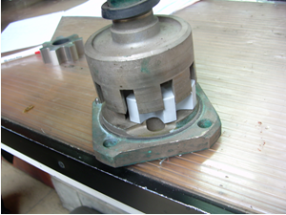
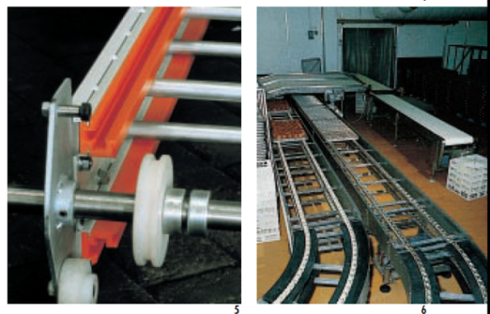
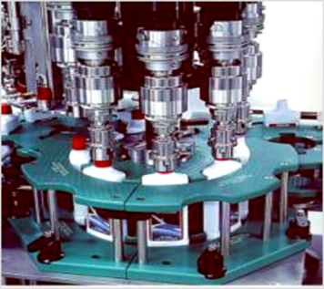
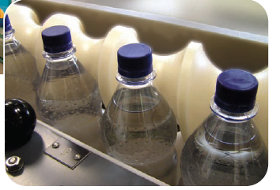
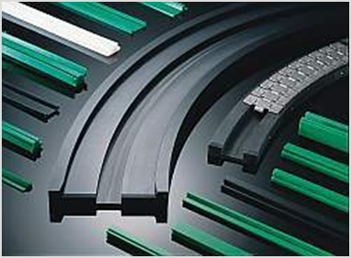
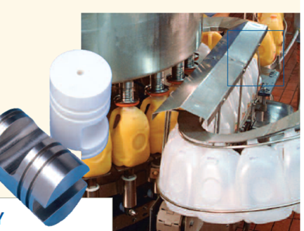
Aplicaciones
Fabricación Helados
Dosificadores
Lóbulos Bombas desplazamiento positivo
Raspadores
Guías de cadena
Repuesto Mordazas toma helado
Piñones y bujes túnel de frio
Línea Embotellación
Pistón acetal dosificador
Boquilla llenado PVC
Conjunto estrella y guías
Sinfín alimentación
Bujes, levas, tulipas
Sprocket mayor duración
Perfiles UHMW
Estanques resistente a corrosión

Slide 2
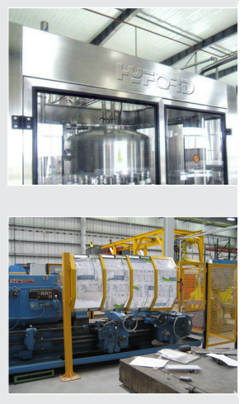
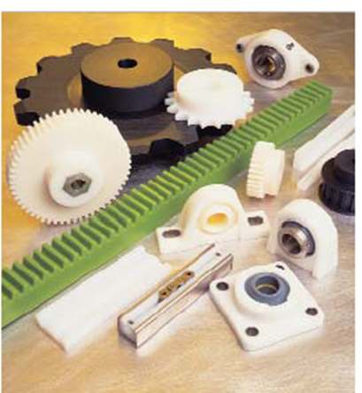
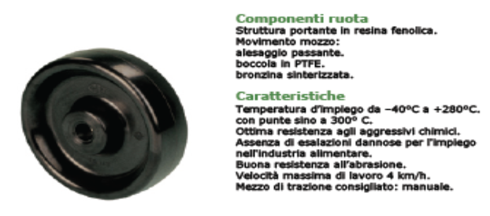
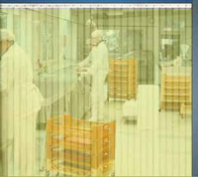
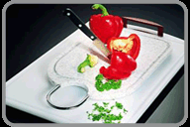
Aplicaciones
Alimentos
Mesones de corte sanitario
Manguera antitóxicas
Protecciones Policarbonato
Engranes
Bujes agitadores
Bombas Verticales
Lamas PVC anti Insecto
Ruedas Alta temperatura
Ruedas Inoxidables

